Slide 1
LC 計画推進室からの報告
2014-12-15

Slide 2
KEK-LC： FY2014 Plan
M. | Date | LC・ Comm. | KEK-LC / Domestic | LCC / International
4 | 7, 14, 21, 28 | 17: LC推進委 | 7: 東北訪問 15: ILCを学び考える会： e—e+ 源 （吉田） 23: ILC測定器月例会議 | 8-10: CFS-ADI joint mtg. (Tokyo)
5 | 5, 12, 19, 26 |  | 22: ILC測定器月例会議 27 ILCを学び考える会：RF （道園） （27?: 文科省・勉強会） | 12-16: AWLC14 @ Fermilab 19-21: EuCARD-II @ DESY 26-27; TYL(FJPPL) @ Bordeaux
6 | 2, 9, 16, 23, 30 | １３: LC 推進委 | 16-17: G. Myneni visiting KEK, Seminar 25: ILC-Detector Monthly Meeting | 2-6: TIPP-2014 (ILC Acc presentation) 9-10: LCC visiting China 16-20: IPAC-14 @ Dresden 18: ILC Cryogenics WS @ CERN
7 | 7, １４・２１・ ２８ |  | 19-22: ILC Summer Camp 28: MEXT・2nd ILC-TDR Valid.WG, 29: MEXT・2nd ILC Physics WG | 2~9 : ICHEP @ Valencia 6: LCB, ICFA 21: Visit CBMM (AY)
8 | 4, 11, 18, 25 |  | 9-11: J. Acc. Assos. Meeting (Aomori) 27: MEXT ILC Phyiscs WG | 11-15: ASC-14 @ Charlotte 25-29: PANIC @ DESY 27-29: PosiPol meeting @ Ichinoseki
9 | 1,8, 15, 22, 29 | 16 LC Prom. Committee | 8: MEXT ILC –TDR Val. WG 18-21: JPS meeting (Saga） 22: MEXT ILC Phys. WG 30: ILC を学び考える会『施設（榎本）』 | 1-5: LINAC-14 (Geneve) 5: SRF Tuner Mini.WS 2-3: SiD meeting, 4: ADI-BDS meeting , 4-6 MDI meeting at Tohoku, 7-9 ILD meeting
10 | 6,13, 20, 27 |  | 21: ILC を学び考える会『 Cost（設楽、山本）』 21: MEXT ILC Phys. WG | 6-10: LCWS-14 @ Belgrade 13: SRF Tuner Workshop at FNAL 27-30: ICFA Seminar @ IHEP
11 | 3,10, 17, 24 |  | 4: MEXT ILC-TDR Val. WG 14: MEXT 有識者会議 | 12-14: TTC topical mtg. at CEA (17-21: LHC-upgrade WS @ KEK) 21: CERN-KEK committee at KEK 26: ISS (ILC、Invited talk, H. Hayano)
12 | 1, 8, 15, 22 | 15: LC Comm. | 1: KEK 研究推進会議： ILC 17-19: ILC 測定器・年会 | 2-5: TTC @ KEK 3: AAA 総会, L. Evans講演
1 | 19., 26 |  | 26: ILC-TDR 検証作業部会 | 13-14: LCC visit TOHOKU
2 |  | 19 LC Comm. | 16: 岩手県産業振興セ・講演 | 26-27: LCB-ICFA
3 |  |  | 21-24: JPS meeting (Tokyo, Waseda)
4 |  |  |  | 13-14: PAC 20-24 ALCWS

Slide 3
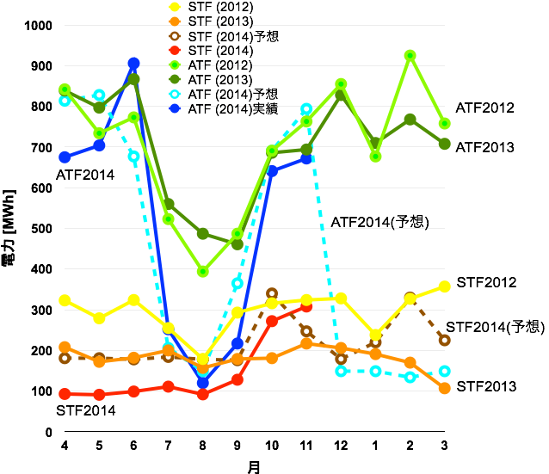
電力代：141203 報告：山口

Slide 4
ATF運転延長へのCERN からの支援
今年度のビーム運転予定
CERNとのATF2での共同研究の下で、今年度CERNから115kCFSが送金される。
ATF2運転の延長、電気代を含む運転経費として処理することにKEK/CERNの事務方を含めて共に了承。
KEK側の受け入れ審議：
10/30 所長会議で承認
現在、受入審議会の準備→承認→今月中にKEK/CERN署名（機構長）
運転延長
野村理事＆施設部、生出施設長の了解を得ている。
11/10の週 運転
11/17の週 運転
11/24の週 （準備）＊＊ 変更
12/1の週 運転 ＊＊ 11/24週の振り替え
12/8の週 運転 ＊＊ 追加
12/15の週 運転 ＊＊ 追加 12/19（金）準夜で本年度は終了
補足
今年度は12/19（金）で運転終了するため、最後まで粘る。忘年会は未検討。

Slide 5
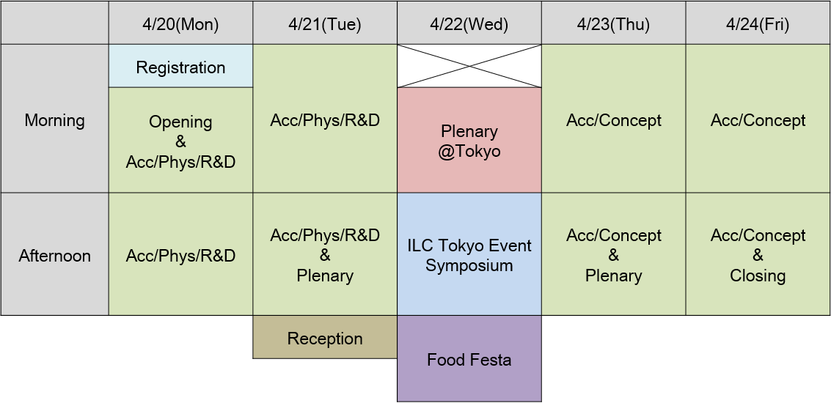
ALCW2015の状況 (12/15): 宮本
IOC member : 24人確定。次回は12/18
プログラムの大枠 ➔
Plenary の内容に 関して検討中
Parallel session は
Convenerがプログラム 作成。加速器など検討 を始めてほしい。 測定器は CALICE+ILD が主。
4/22 ILC Tokyo Event (東大） + ILC48 Food Festa(東京ドーム)
LOC
毎水曜10:30-12:00 LOC会合(今週は本日LC定例後)
バス、ホテル、受付、予算、Web などについて
暫定Web: http://www-conf.kek.jp/alcw2015/ First Bulletin 等あり
12月18日から WS 登録を受け付ける。

